Slide 1
FastDFS介绍
余庆
2009年09月13日

Slide 2
提纲
FastDFS简介
系统架构
相关术语
同步机制
通信协议
目录结构
安装和运行
和其他系统对比

Slide 3
FastDFS简介
FastDFS是一个轻量级的开源分布式文件系统
FastDFS主要解决了大容量的文件存储和高并发访问的问题，文件存取时实现了负载均衡
FastDFS实现了软件方式的RAID，可以使用廉价的IDE硬盘进行存储
支持存储服务器在线扩容
支持相同内容的文件只保存一份，节约磁盘空间
FastDFS只能通过Client API访问，不支持POSIX访问方式
FastDFS特别适合大中型网站使用，用来存储资源文件（如：图片、文档、音频、视频等等）

Slide 4
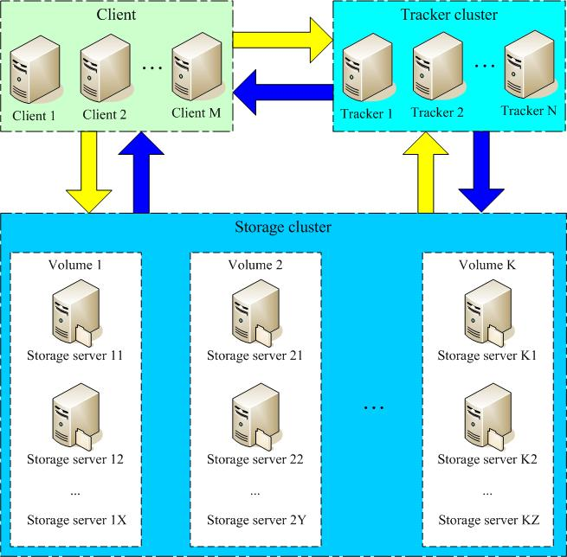
系统架构－架构图

Slide 5
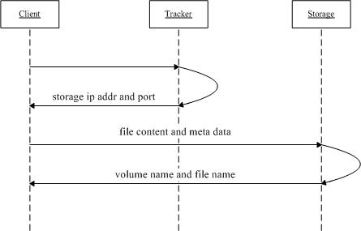
系统架构－上传文件流程图
1. client询问tracker上传到的storage，不需要附加参数；
2. tracker返回一台可用的storage；
3. client直接和storage通讯完成文件上传。

Slide 6
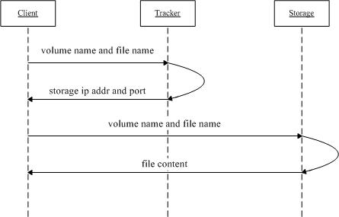
系统架构－下载文件流程图
1. client询问tracker下载文件的storage，参数为文件标识（组名和文件名）；
2. tracker返回一台可用的storage；
3. client直接和storage通讯完成文件下载。

Slide 7
相关术语
Tracker Server：跟踪服务器，主要做调度工作，在访问上起负载均衡的作用。记录storage server的状态，是连接Client和Storage server的枢纽。
Storage Server：存储服务器，文件和meta data都保存到存储服务器上
group：组，也可称为卷。同组内服务器上的文件是完全相同的
文件标识：包括两部分：组名和文件名（包含路径）
meta data：文件相关属性，键值对（Key Value Pair）方式，如：width=1024,heigth=768

Slide 8
同步机制
同一组内的storage server之间是对等的，文件上传、删除等操作可以在任意一台storage server上进行；
文件同步只在同组内的storage server之间进行，采用push方式，即源服务器同步给目标服务器；
源头数据才需要同步，备份数据不需要再次同步，否则就构成环路了；
上述第二条规则有个例外，就是新增加一台storage server时，由已有的一台storage server将已有的所有数据（包括源头数据和备份数据）同步给该新增服务器。

Slide 9
通信协议
协议包由两部分组成：header和body
header共10字节，格式如下：
  8 bytes body length
  1 byte command
  1 byte status
body数据包格式由取决于具体的命令，body可以为空

Slide 10
运行时目录结构－tracker server
${base_path}
|__data
| |__storage_groups.dat：存储分组信息
| |__storage_servers.dat：存储服务器列表
|__logs
|__trackerd.log：tracker server日志文件

Slide 11
运行时目录结构－storage server
${base_path}
|__data
| |__.data_init_flag：当前storage server初始化信息
| |__storage_stat.dat：当前storage server统计信息
| |__sync：存放数据同步相关文件
| | |__binlog.index：当前的binlog文件索引号
| | |__binlog.###：存放更新操作记录（日志）
| | |__${ip_addr}_${port}.mark：存放同步的完成情况
| |
| |__一级目录：256个存放数据文件的目录，如：00, 1F
| |__二级目录：256个存放数据文件的目录
|__logs
|__storaged.log：storage server日志文件

Slide 12
安装和运行
#step 1. download FastDFS source package and unpack it,
# if you use HTTP to download file, please download libevent 1.4.x and install it
tar xzf FastDFS_v1.x.tar.gz
#for example:
tar xzf FastDFS_v1.20.tar.gz
#step 2. enter the FastDFS dir
cd FastDFS
#step 3. if HTTP supported, modify make.sh, uncomment the line:
# WITH_HTTPD=1, then execute:
./make.sh
#step 4. make install
./make.sh install
#step 5. edit/modify the config file of tracker and storage
#step 6. run server programs
#start the tracker server:
/usr/local/bin/fdfs_trackerd <tracker_conf_filename>
#start the storage server:
/usr/local/bin/fdfs_storaged <storage_conf_filename>

Slide 13
FastDFS和集中存储方式对比
指标 | FastDFS | NFS | 集中存储设备 如NetApp、NAS
线性扩容性 | 高 | 差 | 差
文件高并发访问性能 | 高 | 差 | 一般
文件访问方式 | 专有API | POSIX | 支持POSIX
硬件成本 | 较低 | 中等 | 高
相同内容文件只保存一份 | 支持 | 不支持 | 不支持

Slide 14
FastDFS和mogileFS对比
指标 | FastDFS | mogileFS
系统简洁性 | 简洁 只有两个角色：tracker和storage | 一般 有三个角色：tracker、storage和存储文件信息的mysql db
系统性能 | 很高（没有使用数据库，文件同步直接点对点，不经过tracker中转） | 高（使用mysql来存储文件索引等信息，文件同步通过tracker调度和中转）
系统稳定性 | 高（C语言开发，可以支持高并发和高负载） | 一般（Perl语言开发，高并发和高负载支持一般）
RAID方式 | 分组（组内冗余），灵活性较大 | 动态冗余，灵活性一般
通信协议 | 专有协议 下载文件支持HTTP | HTTP
技术文档 | 较详细 | 较少
文件附加属性（meta data） | 支持 | 不支持
相同内容文件只保存一份 | 支持 | 不支持
下载文件时支持文件偏移量 | 支持 | 不支持

Slide 15
参考网站
FastDFS中文：http://www.csource.org/
FastDFS英文：http://code.google.com/p/fastdfs/

Slide 16
Q & A
谢谢大家！

